Slide 1
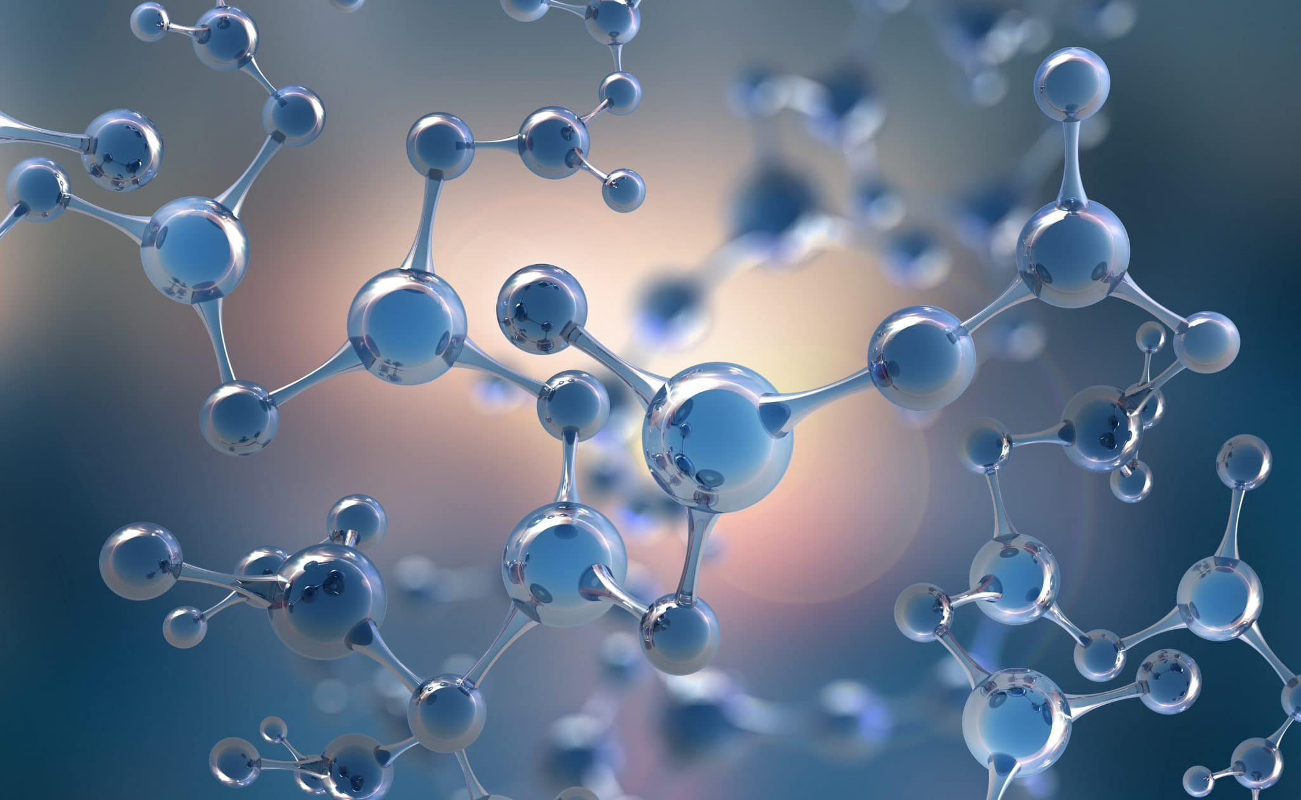
Révision 4e secondaire
Chapitre Révision
Cours 2

Slide 2
Formule chimique
Chapitre Révision
p. 10-11

Slide 3
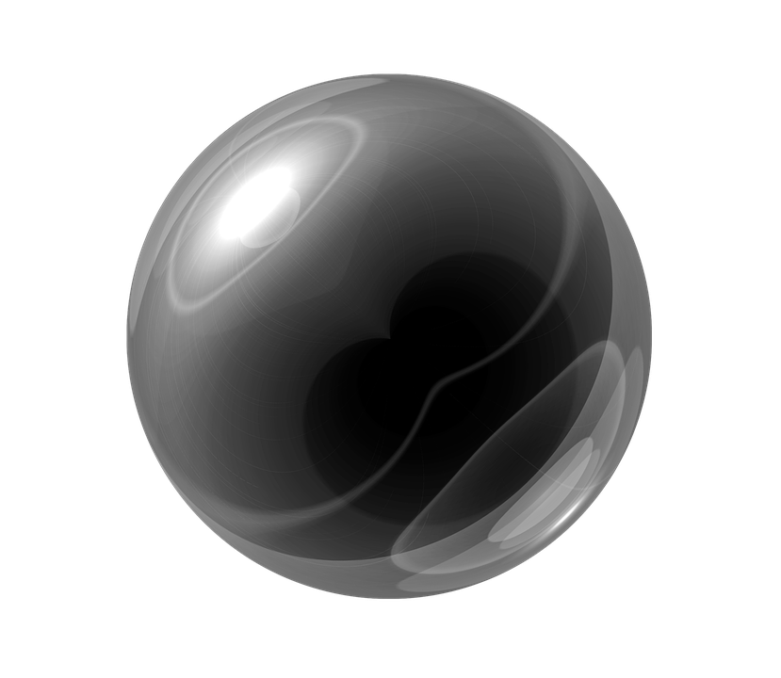
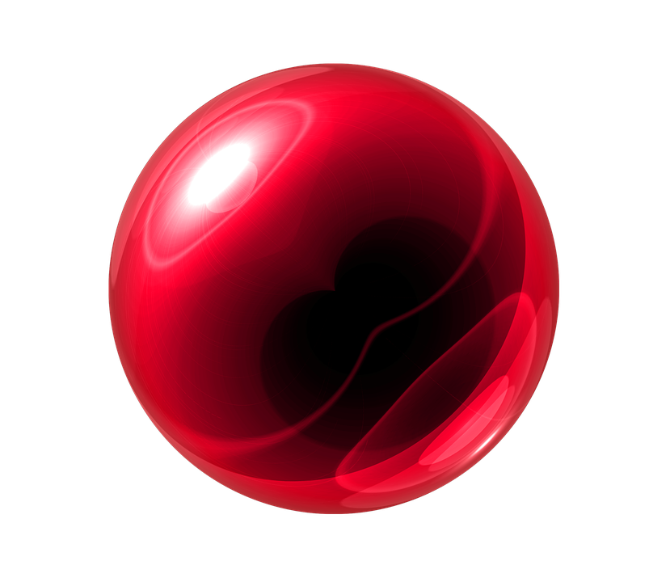
Formule chimique: écriture
Chapitre Révision
p. 10-11
De manière générale, la formule moléculaire s’écrit en suivant l’ordre d’apparition de l’élément dans le tableau périodique. L’ordre est de la GAUCHE → DROITE.
H
Br
HBr
Na
Cl
NaCl

Slide 4
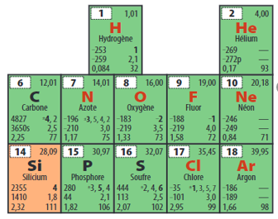
Formule chimique: écriture
Chapitre Révision
p. 10-11
De manière générale, la formule moléculaire s’écrit en suivant l’ordre d’apparition de l’élément dans le tableau périodique. L’ordre est de la GAUCHE → DROITE.
Attention, plusieurs exceptions existent!
Pour l’hydrogène, on suppose que sa place est entre l’azote et l’oxygène.
Ammoniac
NH₃
Méthane
CH₄

Slide 5
Formule chimique: coefficient
Chapitre Révision
p. 10-11
Lorsqu’un coefficient est utilisé, il indique le nombre de molécules présent.
HBr
2 HBr
4 HBr
H
Br
H
Br
H
Br
H
Br
H
Br
H
Br
H
Br

Slide 6
Formule chimique: indice
Chapitre Révision
p. 10-11
Lorsqu’un indice est utilisé, il indique qu’un élément est présent le nombre de fois correspondant à la valeur de l’indice. Bref, il multiplie l’élément devant lui.
Diazote
Eau
Dioxyde de carbone
N₂
H₂O
CO₂
O
O
C
O
N
N
H
H

Slide 7
Formule chimique: l’exposant
Chapitre Révision
p. 10-11
Lorsqu’un exposant est utilisé, il indique qu’un atome ou une molécule est chargé positivement (cation) ou négativement (anion).
N³⁻
H⁺
Mg²⁺
O²⁻
Cl⁻
Na⁺

Slide 8
Formule chimique: résumé
Chapitre Révision
p. 10-11
-
Exposant (charge de l’atome ou de la molécule)
2
NO
Coefficient: Indique le nombre de molécules ou d’atomes
3
Indice: multiplie l’élément devant lui uniquement
Symbole de l’atome ou molécule

Slide 9
Formule chimique: résumé
Chapitre Révision
p. 10-11
=
≠
≠
=
2 Mg
Mg₂
+
Mg²
Mg
Mg
Mg²⁺
Mg
Mg

Slide 10
Conventions d’écriture
Chapitre Révision
p. 10-11

Slide 11
Précision sur l’état de la matière
Chapitre Révision
p. 10-11
Il se peut que lors de la lecture d’une réaction chimique certains termes soient dans le coin inférieur droit de la formule chimique d’une molécule. Ceci indique l’état de la manière ou une particularité de la solution.
NaCl_{(aq)} + AgNO_{3(aq)} → NaNO_{3(aq)} + AgCl_{(s)}
NaCl_{(aq)} + AgNO_{3(aq)} → NaNO_{3(aq)} + AgCl_{(s)}
Les symboles que vous pouvez rencontrer sont les suivants:
(s): solide
(l): liquide
(g): gaz
(aq): solution aqueuse; solution dans laquelle le solvant est l’eau

Slide 12
L’importance des variables exactes
Chapitre Révision
p. 10-11
En science, les variables utilisées sont établies par le système international. Bref, il s’agit de conventions qui doivent être respectées.
V ≠ v
V: volume
v: vitesse
M
Lorsqu’il est utilisé comme variable, il fait référence à la masse molaire (M)
Lorsqu’il est utilisé comme unité de mesure, il désigne une concentration molaire.
C_{m} = 3 M ce qui représente 3 mol/L

Slide 13
Nomenclature
Chapitre Révision
p. 10-11

Slide 14
Nomenclature
Chapitre Révision
p. 10-11
L’élément qui apparaît en deuxième est nommé en premier dans le nom chimique et on doit y ajouter le suffixe « -ure ». L’élément qui apparaît en premier est nommé en 2e. Il faut donc lire la molécule à l'envers (de droite à gauche).
On ajoute «de» entre les 2 éléments (ou groupe d’éléments).
On désigne le nombre d’atomes de chaque élément à l’aide d’un préfixe qu’on ajoute au début du nom des éléments: mono, di, tri, tétra, penta, hexa, hepta, octa, nona, déca, etc.
KCl
Chlorure de potassium
CoCl₂
Dichlorure de cobalt
SiF₄
Tétrafluorure de silicium

Slide 15
Nomenclature: Exceptions
Chapitre Révision
p. 10-11
Si dans une formule chimique, le deuxième élément appartient à la liste suivante, son nom devient:
Carbure, Arséniure, Sulfure, Oxyde, Phosphure, Hydrure, Nitrure, Siliciure.
Pour l’hydrogène,
lorsqu’il apparait au début d’une formule chimique, il s’écrit devant et se lit «acide»!
On lit ensuite le nom de l’halogène ou du groupement associé auquel on rajoute le suffixe « hydrique ».
MgO
Oxyde de magnésium
HCl
Acide chlorhydrique
H₂S
Acide sulfhydrique

Slide 16
Nomenclature: Exceptions
Chapitre Révision
p. 10-11
Noms particuliers
Ions polyatomiques
Certains blocs d’atomes ionisés sont indestructibles! Leurs atomes ne se séparent jamais. Ils sont nommés ions polyatomiques.
H₂O : Eau
NH₃ : Ammoniac
CH₄ : Méthane
O₃ : Ozone
Ions polyatomiques | Formule
Nitrate | NO₃⁻
Carbonate | CO₃²⁻
Hydroxyde | OH⁻
Phosphate | PO₄³⁻
Sulfate | SO₄²⁻
Ammonium | NH₄⁺

Slide 17
La mole et la masse molaire
Chapitre Révision
p. 13

Slide 18
La mole et le nombre d’Avogadro
Chapitre Révision
p. 13
Qu’est-ce qu’une paire?
Qu’est-ce qu’une douzaine?
Qu’est-ce qu’une centaine?
2
12
100
La mole est l'unité de mesure de la quantité de matière.
Elle correspond à
Nombre d’Avogadro (N_{A})
6,023 x 10²³ particules

Slide 19
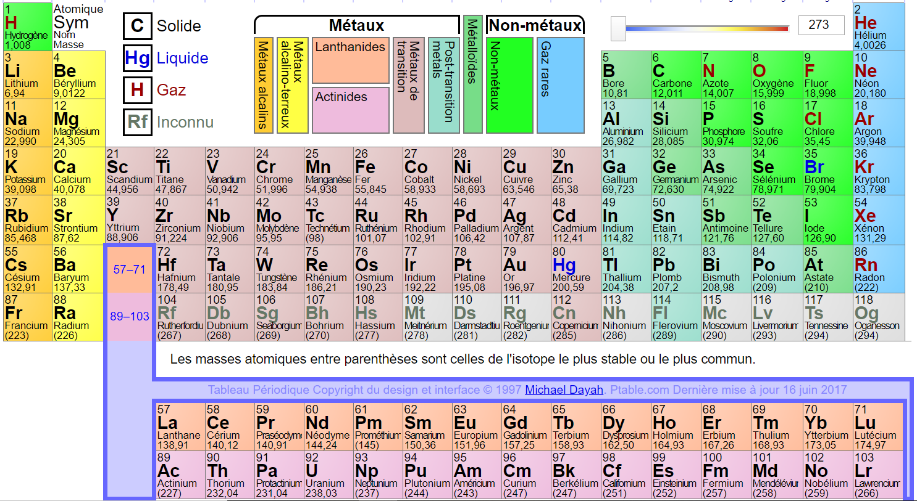
La masse molaire
Chapitre Révision
p. 13
Masse molaire atomique
Masse molaire moléculaire
La masse pour une mole d’un élément précis. Les masses molaires atomiques sont contenu dans le tableau périodique.
Pour une molécule, la masse molaire correspond à la somme des masses molaires de tous les atomes qui la compose.
K₂SO₄
K₂SO₄
2 x 39,098 + 32,06 + 4 x 15,999
= 174,252 g/mol

Slide 20
La concentration et la dilution
Chapitre Révision
p. 14-15

Slide 21
La concentration
Chapitre Révision
p. 14-15
La concentration d’une solution se calcule en prenant la masse (m) en la divisant par le volume (V).
Masse en gramme (g)
$$C= \frac{m}{V}$$
Concentration en g/L
Volume en litre (L)
Vous devez respecter les unités de mesure.

Slide 22
Pourcentage de concentration (% m/V)
Chapitre Révision
p. 14-15
Concentration
Pourcentage
Une concentration consiste à un rapport entre la masse (g) et le volume de la solution (L).
Un pourcentage correspond à un rapport dont le dénominateur est de 100.
$$C= \frac{m}{V}$$
$$\frac{x}{100}$$

Slide 23
Pourcentage de concentration (% m/V)
Chapitre Révision
p. 14-15
Un pourcentage de concentration (% m/V) consiste à une rapport entre la masse de soluté en gramme et le volume de la solution de 100 mL.
$$\% \frac{m}{V}= \frac{masse (g)}{100 mL}$$

Slide 24
Concentration vs % m/V
Chapitre Révision
p. 14-15
Concentration
% m/V
Une concentration consiste à un rapport entre la masse (g) et le volume de la solution (L).
Un pourcentage de concentration (%m/V) consiste à une rapport entre la masse de soluté (g) et le volume de la solution de 100 mL.
$$C= \frac{m (g)}{V (L)}$$
$$\% \frac{m}{V}= \frac{masse (g)}{100 mL}$$

Slide 25
La concentration molaire
Chapitre Révision
p. 14-15
La concentration d’une solution se calcule en prenant la nombre de mole (n) en le divisant par le volume (V).
Nombre de moles (mol)
$$C= \frac{n}{V}$$
Concentration en mol/L
Volume en litre (L)
Vous devez respecter les unités de mesure.

Slide 26
La dilution
Chapitre Révision
p. 14-15
Si une solution est trop concentrée, on peut y ajouter du solvant afin de faire baisser sa concentration. C’est une dilution.
C =
m
C =
m
V
V
C
C

Slide 27
La dilution: conservation de la masse
Chapitre Révision
p. 14-15
Lors d’une dilution, la quantité de soluté entre la solution initiale et finale reste pareille (m₁ = m₂). Ce principe se nomme la conservation de la masse. À cause de ceci, une égalité est créé:
C₁V₁ = C₂V₂
C₂
C₁
Solution initiale
V₂
Solution finale
V₁

Slide 28
La dilution: conservation de la masse
Chapitre Révision
p. 14-15
Solution initiale
C₁V₁ = C₂V₂
Solution finale
C₁
C₂
C₁ > C₂
V₁ < V₂
V₂
V₁
C₁ : concentration de la solution initiale
V₁ : volume de la solution initiale
C₂ : concentration de la solution finale
V₂ : volume de la solution finale

Slide 29
La stœchiométrie
Chapitre Révision
p. 19-20

Slide 30
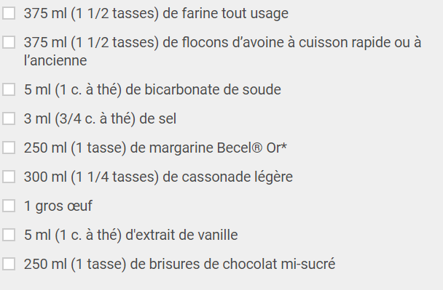
Stœchiométrie
Chapitre Révision
p.19-20
La stœchiométrie est un calcul qui permet d’analyser le nombre de moles et la masse des réactifs et des produits lors d’une réaction chimique.
750 mL
750 mL
30 biscuits
10 mL
60 biscuits
6 mL
500 mL
600 mL
2
10 mL
500 mL

Slide 31
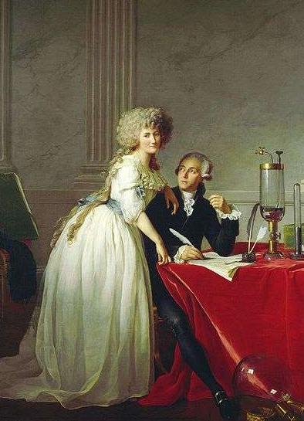
Stœchiométrie
Chapitre Révision
p.19-20
«Rien ne se perd, rien ne se crée, tout se transforme.»
La stœchiométrie est un calcul qui permet d’analyser le nombre de moles et la masse des réactifs et des produits lors d’une réaction chimique.
HCl + NaOH → H₂O + NaCl
réactifs
produits
Antoine Laurent de Lavoisier
1743-1794

Slide 32
Stœchiométrie: exemple
Chapitre Révision
p.19-20
Un athlète s’entraine et consomme du glucose afin de produire de l’énergie. S’il mange 76 g de glucose, combien de moles d’eau sera produite?
C₆H₁₂O_{6 (s)} + O_{2 (g)} → CO_{2 (g)} + H₂O_{(g)}

Slide 33
Stœchiométrie: exemple corrigé
Chapitre Révision
p. 19-20
Un athlète s’entraine et consomme du glucose afin de produire de l’énergie. S’il mange 76 g de glucose, combien de moles d’eau seront produites?
C₆H₁₂O_{6 (s)} + O_{2 (g)} → CO_{2 (g)} + H₂O_{(g)}
6
6
6
Nombre
de moles
1
6
6
6
Masse molaire
180,156 g/mol
18,015 g/mol
Masse
76 g

Slide 34
Stœchiométrie: exemple corrigé
Chapitre Révision
p. 19-20
Un athlète s’entraine et consomme du glucose afin de produire de l’énergie. S’il mange 76 g de glucose, combien de moles d’eau seront produites?
Calculs
Réponse
1 mol de glucose = 180.156g
x mol de glucose = 76g
2,58 mol d’eau
x mol = 76g / 180,156g
x mol = 0,42 mol de glucose
Données
m de glucose = 76g
1 mol de glucose → 6 mol d’eau
M du glucose = 180,156 g/mol
0,43 mol de glucose → 6 x 0,43mol d’eau
0,43 mol de glucose → 2,58 mol d’eau
1 mol de glucose → 6 mol d’eau

Slide 35
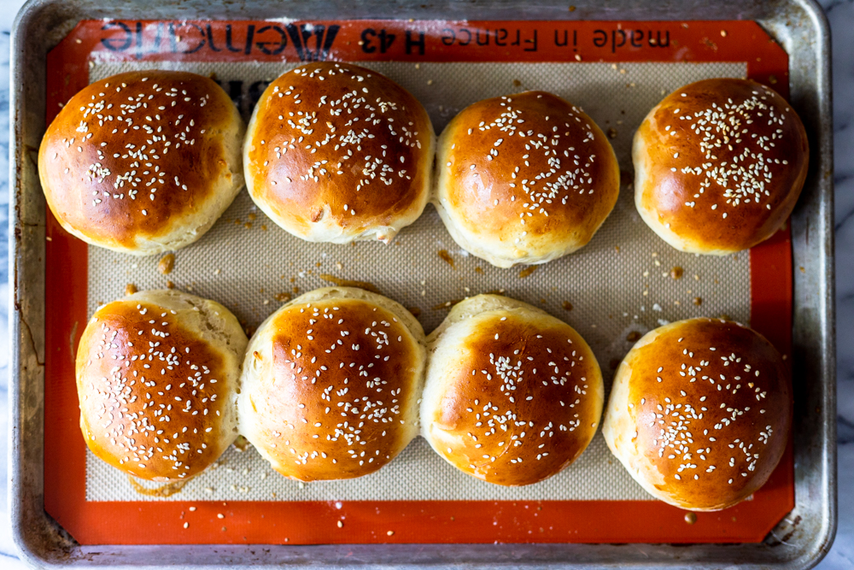
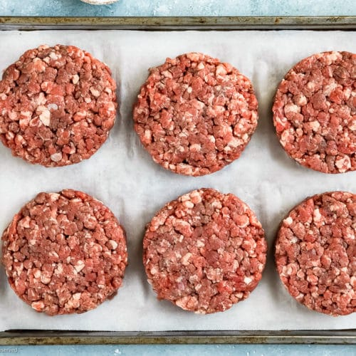
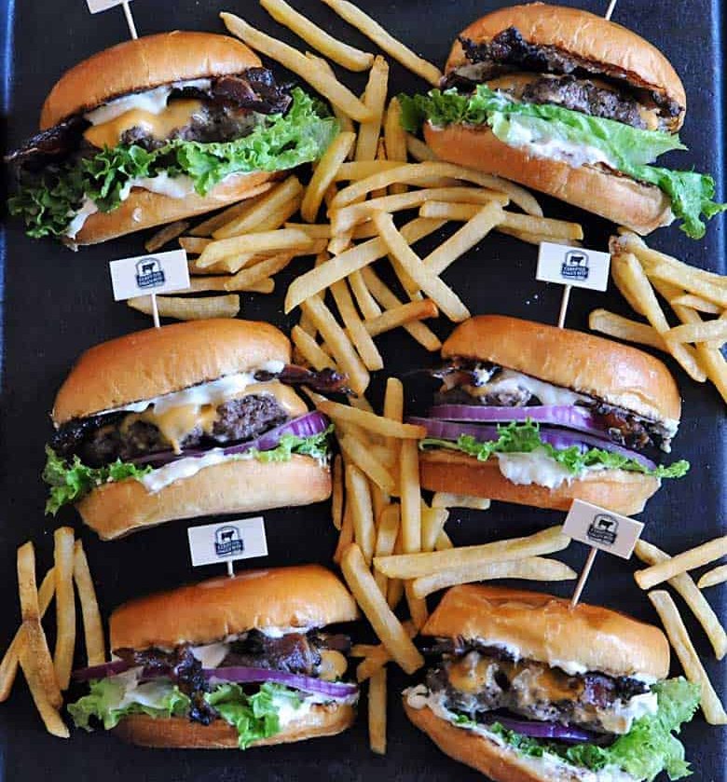
Stœchiométrie: Le réactif limitant
Chapitre Révision
p. 19-20
Le réactif limitant définit comme étant celui qui se transforme complètement pendant la réaction chimique. Donc, c’est lui qui donne la plus petite quantité de produit, puisque la réaction s’arrête lorsqu’il est épuisé.
Par exemple,

Slide 36
Stœchiométrie: Le réactif limitant (exemple)
Chapitre Révision
p. 19-20
Un athlète s’entraine et consomme du glucose afin de produire de l’énergie. Cependant, il manque de dioxygène dans son corps pour tout brûler le glucose. Si son corps prend 46 g de glucose et réagit avec 5 g de dioxygène, combien de moles d’eau seront produites?
C₆H₁₂O_{6 (s)} + 6 O_{2 (g)} → 6 CO_{2 (g)} + 6 H₂O_{(g)}

Slide 37
Stœchiométrie: Le réactif limitant (exemple)
Chapitre Révision
p. 19-20
Un athlète s’entraine et consomme du glucose afin de produire de l’énergie. Cependant, il manque d’oxygène dans son corps pour tout brûler le glucose. Si son corps prend 46 g de glucose et réagit avec 5 g de dioxygène, combien de moles d’eau seront produites?
C₆H₁₂O_{6 (s)} + 6 O_{2 (g)} → 6 CO_{2 (g)} + 6 H₂O_{(g)}
Méthode de comparaison avec la quantité de produit générée:
Données
Calculs
Réponse
m de glucose = 46 g
1 mol de glucose → 6 mol d’eau
0,26 mol de glucose → 1,56 mol d’eau
0,16 mol d’eau
m de dioxygène = 5 g
M du glucose = 180,156 g/mol
6 mol de dioxygène → 6 mol d’eau
0,16 mol de dioxygène → 0,16 mol d’eau
M de dioxygène = 32,00 g/mol
Glucose: 1 mol → 180,156 g
x mol → 46 g
46 g/ 180,156 g = 0,26 mol
Dioxygène: 1 mol → 32,00 g
x mol → 5 g
5 g/ 32,00 g = 0,16 mol
Dioxygène est le réactif limitant

Slide 38
Stœchiométrie: Le réactif limitant (exemple)
Chapitre Révision
p. 19-20
Un athlète s’entraine et consomme du glucose afin de produire de l’énergie. Cependant, il manque d’oxygène dans son corps pour tout brûler le glucose. Si son corps prend 46 g de glucose et réagit avec 5 g de dioxygène, combien de moles d’eau seront produites?
C₆H₁₂O_{6 (s)} + 6 O_{2 (g)} → 6 CO_{2 (g)} + 6 H₂O_{(g)}
Méthode de comparaison des réactifs utilisés:
Données
Calculs
Réponse
m de glucose = 46 g
m de dioxygène = 5 g
1 mol de glucose → 6 mol de dioxygène
0,26 mol de glucose → 1,56 mol de dioxygène
0,16 mol d’eau
M du glucose = 180,156 g/mol
M de dioxygène = 32,00 g/mol
6 mol de dioxygène → 1 mol de glucose
0,16 mol de dioxygène → 0,026 mol de glucose
Glucose: 1 mol → 180,156 g
x mol → 46 g
46 g/ 180,156 g = 0,26 mol
6 mol de dioxygène → 6 mol d’eau
0,16 mol de dioxygène → 0,16 mol d’eau
Dioxygène: 1 mol → 32,00 g
x mol → 5 g
5 g/ 32,00 g = 0,16 mol
Dioxygène est le réactif limitant

Slide 39
Devoir
Chapitre Révision
Cours 2

Slide 40
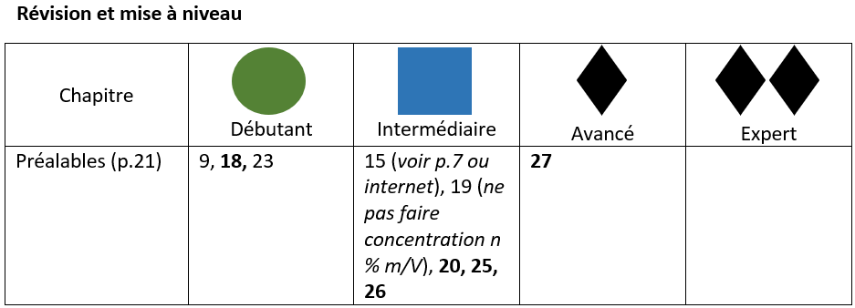
Les exercices
Chapitre Révision
4e secondaire
P.23 #9, 15, 18 à 20, 23, 25 à 27
Terminé pour lundi 14 septembre
Quiz Moodle formatifs et évalués (limite mercredi 16 septembre)

